Slide 1

5-2. UNGC원칙 이행 실적 – 환경 (Environment)
2021년 공단 하반기
친환경 경영 추진경과
2021. 12. 28(화)

Slide 2

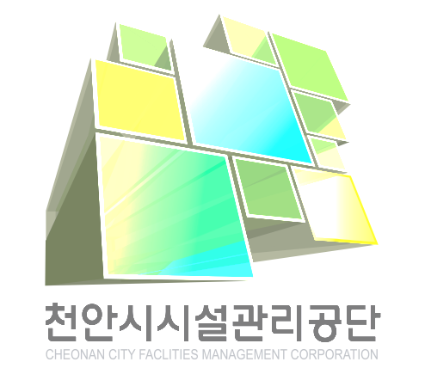
개 요
개요
친환경 경영 목표 및 현황
하반기 친환경 경영 추진실적
하반기 친환경 경영 실적 분석
2022년 추진계획

Slide 3
개요
친환경 경영 추진 위원회 운영 근거
『공공기관 에너지이용 합리화 추진에 관한 규정』 제4조
공공기관은 부기관장을 위원장으로 하는 에너지절약 추진위원회 또는 이와 유사한 기능의 협의회를 구성한다.
추진위원회 위원회 구성
추진위원회 위원회 역할
최초 출범 : 2018. 6. 15.
구성원 : 추진위원장(본부장) 외 명
자체 에너지절약 추진계획 수립 및 이행
에너지절약 추진실적에 대한 분석 및 평가
에너지지킴이 지정 및 운영

Slide 4
친환경 경영 추진위원회
친환경 경영 추진위원회 조직도
 |  | 위원장 (본부장)
 |  | 전담부서 (재난안전팀)
친환경 문화·홍보 분과 |  |  | 친환경 정책 분과 |  |  | 저탄소 운영 분과
기획안전부 |  |  | 경영지원부 및 감사팀 |  |  | 문화체육부 외 3개부
에너지지킴이 |  |  | 에너지지킴이 |  |  | 에너지지킴이

Slide 5
친환경 경영 추진위원회
친환경 경영 추진위원 담당업무
에너지절약
[지역상생발전 (정량 1.0)]
신재생에너지 활용
[전략경영 지표 (정성)]
미세먼지 저감
[전략경영 지표 (정성)]
온실가스 감축 노력
에너지사용량 관리
- 전기, 가스, 수도 등
사업장 실내온도 관리
부서 에너지절약 교육
NGMS 사용량 입력
신재생에너지설비 운영 및 관리
- 태양열, 태양광, 지열, 연료전지,
빗물재이용, 지하수이용시설 등
전기차 충전설비 설치 노력
에너지이용 합리화 추진에 따른 규정 준수
- 이행평가 항목 준수
미세먼지 저감노력
- 수목식재, 녹색커튼 설치 등
시민 서비스 제공 노력
- 실내공기질 관리(공기조화설비
정기 필터 교체, 공기청정기 설
치 등)
친환경 차량 운영 등

Slide 6
친환경 경영 목표
Step1
Step2
Step3
Step4
Step5
친환경 경영 계획 수립
에너지절약
신재생에너지설비 운영
및 설치 확대 노력
미세먼지 절감 노력
에너지사용 현황 분석
온실가스 감축 방안 연구
친환경 경영 활동 다양화
친환경 경영 추진실적
분석 및 평가
2021년 온실가스 배출량
감축목표 32% 달성

Slide 7
친환경 경영 목표
온실가스 감축 목표
『공공부문 온실가스에너지 목표관리 운영에 관한 지침』
2021년 공공기관 온실가스 감축 목표율 32%(2020년 목표 30%)
온실가스 기준배출량 산정
기존건물 : 07~09년 온실가스 평균 배출량
신규건물 : 준공 후 다음해 연간 배출량
- 제외 사업장 : 재활용선별장(배출권 거래제 등록 사업장 제외)

Slide 8
친환경 경영 현황
2021년 온실가스 배출 현황
( 2021. 12. 20 기준 )
구 분 |  | 기준배출량 (tCO2) | 온실가스 배출량(tCO2) | 온실가스 감축량(tCO2) | 온실가스 감축 목표율 | 온실가스 감축률 | 비고
 |  | A | B | C = A – B | D | E = C / A * 100
2021 하반기 실적 예측 | 최종평가대상 (소계) | 9339.9 | 7,438.74 | 1,901.17 | 32% | 20.35% (환산 점수 : 0.63) | 2021년 11월 기준 (1개월 예측값 적용) 2020년 온실가스 감축률 : 38.9%
 | 최종평가대상 (건출물) | 9291.58 | 7,292.075 | 1,999.51
 | 최종평가대상 (차량) | 48.32 | 146.66 | -98.34
2021 상반기실적 예측 | 최종평가대상 (소계) | 9094.974 | 7292.804 | 1802.17 | 32% | 19.81% (환산 점수 : 0.61) | 2021년 7월 기준 (5개월 예측값 적용)
 | 최종평가대상 (건출물) | 9046.654 | 7251.864 | 1794.79
 | 최종평가대상 (차량) | 48.32 | 40.94 | 7.38

Slide 9
친환경 경영 현황
공단 신재생에너지설비 현황 (총 24개 설비+ 천안SB플라자 4개 설비)
문화체육부(8개)
생활체육부(5개)
공원운영부(5개)
환경교통부(6개)
태양광
태양광
태양광
태양광
∙ 실내테니스장 1EA
∙ 축구센터 2EA
∙ 실내배드민턴장 1EA
∙ 북부스포츠센터 1EA
∙ 추모공원 1EA
∙ 천안SB플라자 1EA
∙ 행복기숙사 1EA
지열
지열
지열
지열
∙ 축구센터 2EA
∙ 북부스포츠센터 4EA
∙ 추모공원 4EA
∙ 천안SB플라자 3EA
∙ 행복기숙사 5EA
태양열
∙ 국민체육센터1EA
연료전지
∙ 국민체육센터1EA

Slide 10
친환경 경영 현황
공단 신재생에너지설비 사용 실적
지열 가동 실적 |  |  | 기준 : 2021. 11. 30
부서명 | 사업장명 | 가동실적(kw) |  | 비고
 |  | 2021 | 2016 ~ 2020
합계 |  | 996,037 | 635,123
문화체육부 | 축구센터 | 455,682 | 363,957
생활체육부 | 북부스포츠센터 | 32,958 | 51,461
공원운영부 | 추모공원 | 116,242 | 197,270
환경교통부 | 천안SB플라자 | 89,150 | 106,627
 | 동남구청사 | 391,155 | 22,435
태양광 가동 실적 |  |  | 기준 : 2021. 11. 30
부서명 | 사업장명 | 가동실적(kw) |  | 비고
 |  | 2021 | 2016 ~ 2020
합계 |  | 352,155 | 877,296
문화체육부 | 실내테니스장 | 53,315 | 306,683
 | 축구센터 | 66,842 | 62,573
 | 실내배드민턴장 | 42,971 | 240,902
생활체육부 | 북부스포츠센터 | 119,030 | 170,891
환경교통부 | 천안SB플라자 | 16,661 | 62,481
 | 행복기숙사 | 53,336 | 33,766
태양열 |  |  | 기준 : 2021. 11. 30
부서명 | 사업장명 | 가동실적(kw) |  | 비고
 |  | 2021 | 2016 ~ 2020
문화체육부 | 국민체육센터 | 99,000 | 271,750
연료전지 |  |  | 기준 : 2021. 11. 30
부서명 | 사업장명 | 가동실적(kw) |  | 비고
 |  | 2021 | 2016 ~ 2020
문화체육부 | 국민체육센터 | 20,370 | 0

Slide 11
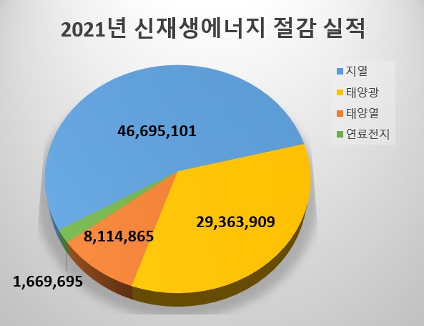
친환경 경영 현황
공단 신재생에너지설비 사용 실적
신재생에너지설비별 에너지절감 실적
총 에너지절감 실적 : 85,843,570원
- 지열 발전 설비 : 46,695,101원
- 태양광 발전 설비 : 29,363,909원
- 태양열 발전 설비 : 8,114,865원
- 연료전지 발전 설비 : 1,669,695원

Slide 12
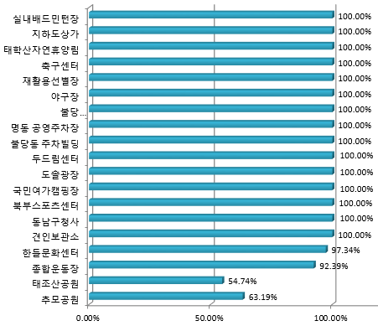
친환경 경영 현황
공단 LED보급 현황
사업장별 LED보급 현황
∙ 2021년 LED 보급 현황 조사 결과(2021. 12. 31 기준)
부서 | 2021년 보급률 |  |  | 2020년 보급률
 | 전체 등 수 | LED 등 수 | 보급률 (%) | 전체 등 수 | LED 등 수 | 보급률 (%)
공단 전체 | 24,610 | 22,036 | 89.54 | 24,161 | 20,303 | 84.03
문화체육부 | 8,016 | 7,631 | 95.20 | 7,116 | 5,607 | 78.79
생활체육부 | 2,967 | 2,912 | 98.15 | 3,802 | 3,802 | 100
공원운영부 | 6,743 | 4,609 | 68.35 | 5,133 | 2,820 | 54.94
환경교통부 | 6,884 | 6,884 | 100 | 8,110 | 8,074 | 99.56

Slide 13
친환경 경영 현황
공단 실내 LED보급 현황
공단 실외 LED 보급 현황
부서 | 하반기 보급률 |  |  | 제외 수량
 | 전체 등 수 | LED 등 수 | 보급률 (%) | 등 수
공단 전체 | 23,041 | 20,693 | 89.01 | 1,675
문화체육부 | 7,591 | 7,255 | 95.57 | 410
생활체육부 | 2,704 | 2,704 | 100 | 0
공원운영부 | 5,989 | 3,977 | 66.41 | 1,265
환경교통부 | 6,757 | 6,757 | 100 | 0
부서 | 하반기 보급률 |  |  | 제외 수량
 | 전체 등 수 | LED 등 수 | 보급률 (%) | 등 수
공단 전체 | 1,569 | 1,343 | 85.6 | 0
문화체육부 | 425 | 376 | 88.47 | 0
생활체육부 | 263 | 208 | 79.09 | 0
공원운영부 | 754 | 632 | 83.82 | 0
환경환경부 | 127 | 127 | 100 | 0
※ 제외 등 수량은 LED로 계상

Slide 14
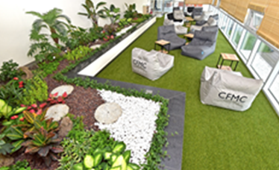
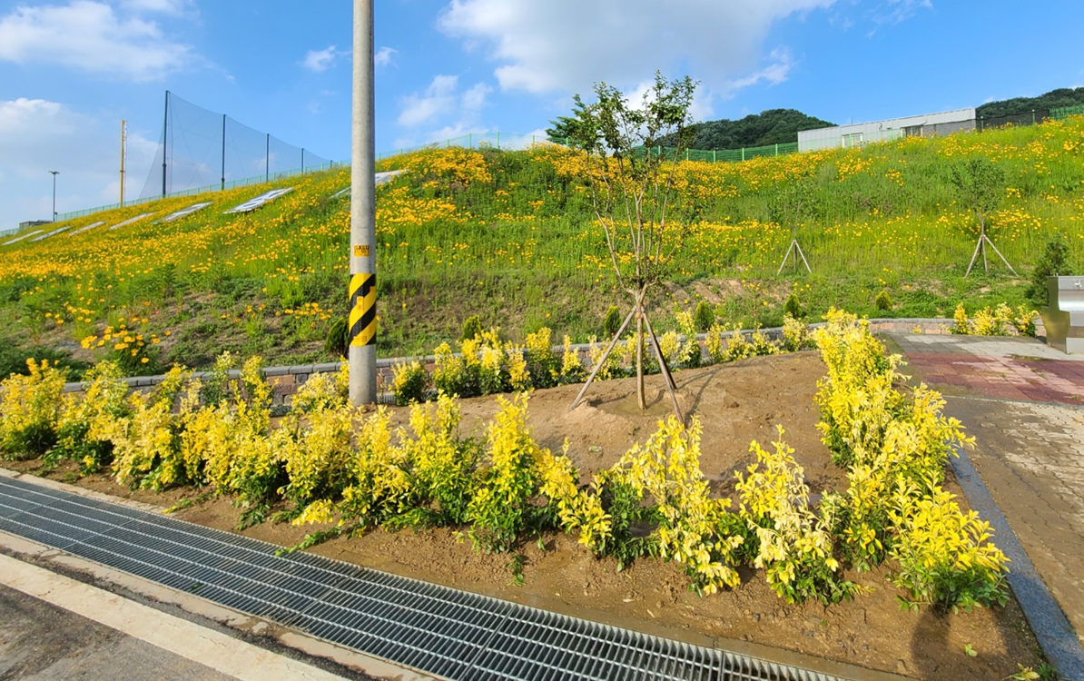
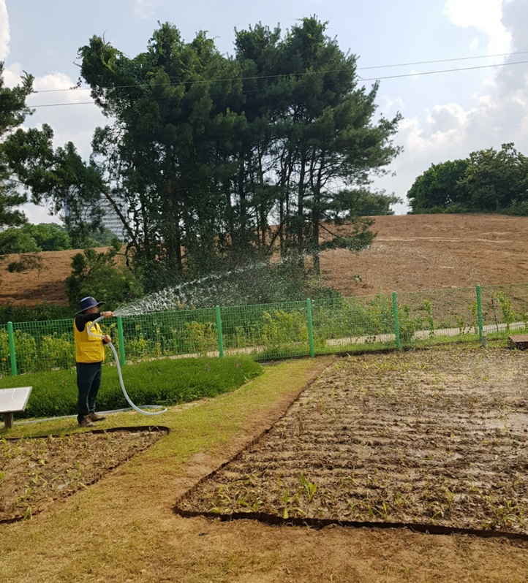
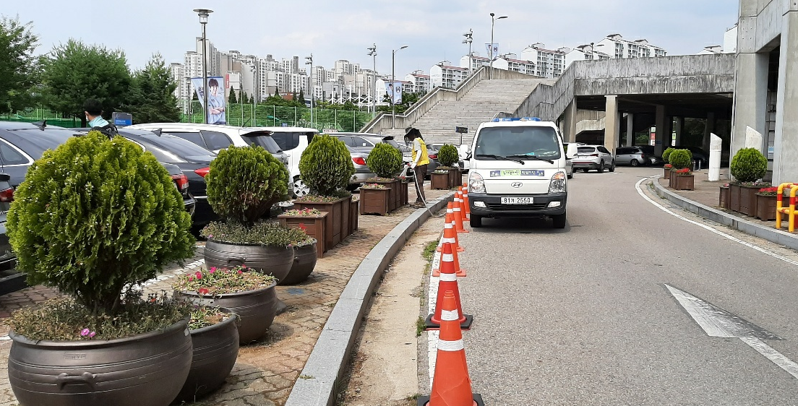
공단 친환경 경영 부가 활동
1. 친환경 녹색지역 조성
녹지관리반 수목 식재
- 식목일 행사 : 8000주
- 사업장 수목 식재 : 13,210본, 2,400주
사업장 자체 수목 식재
- 국민체육센터 200주 / 야구장 : 790주
- 북부스포츠센터 : 26종
- 태학산자연휴양림 : 5,500주

Slide 15
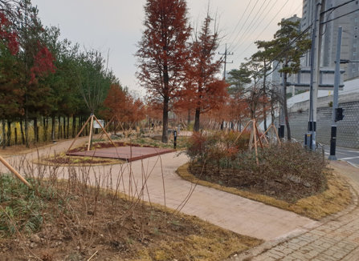
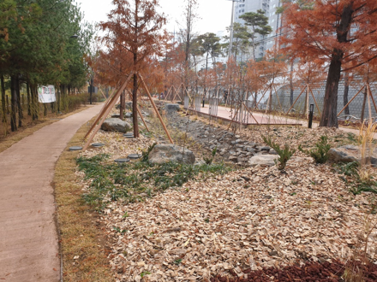
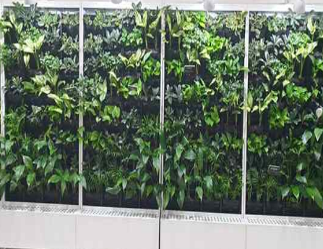
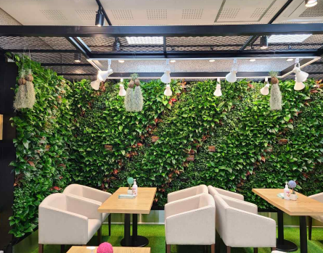
공단 친환경 경영 부가 활동
1. 친환경 녹색지역 조성
스마트가든볼 설치
- 녹색휴식공간 설치로 35.5m² 실내정원 조성
- 한들문화센터, 북부스포츠센터
생활밀착형 숲 조성
- 유휴부지 활용으로 실외정원 2,000m² 구성
- 천안축구센터

Slide 16
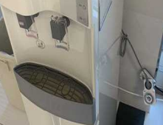
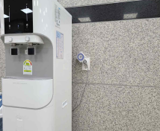
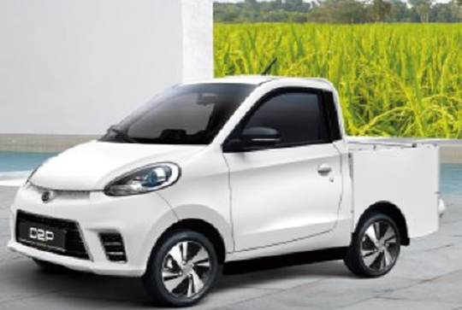
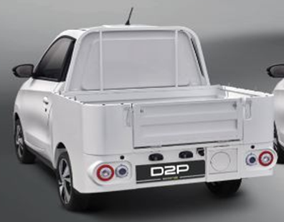
공단 친환경 경영 부가 활동
2. 친환경 설비 운영 및 구축
친환경 차량 구입
- 전기화물차 2대 구입(종합운동장)
공단 사무실 및 사업장 타이머 설치
- 정수기, 복합기 등 112대 전기 타이머 설치
- 전기료 약 5,584천원 절약(9월 ~ 12월)

Slide 17
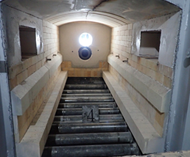
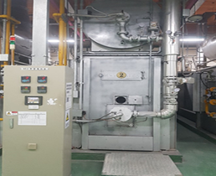
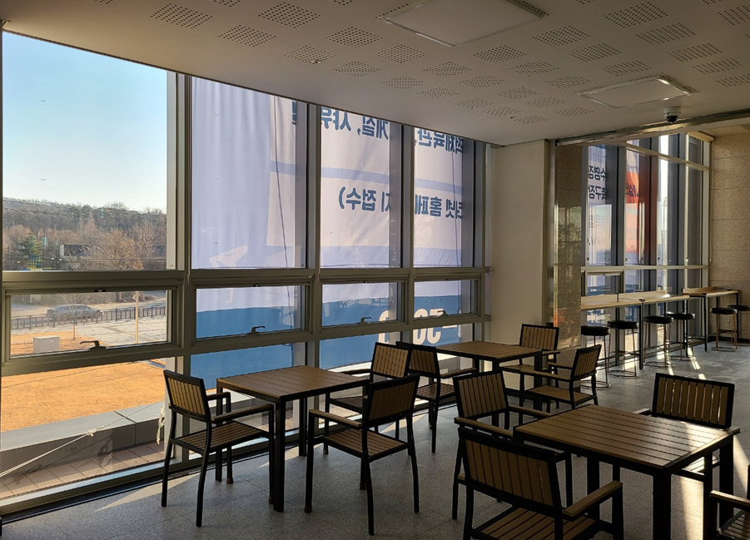
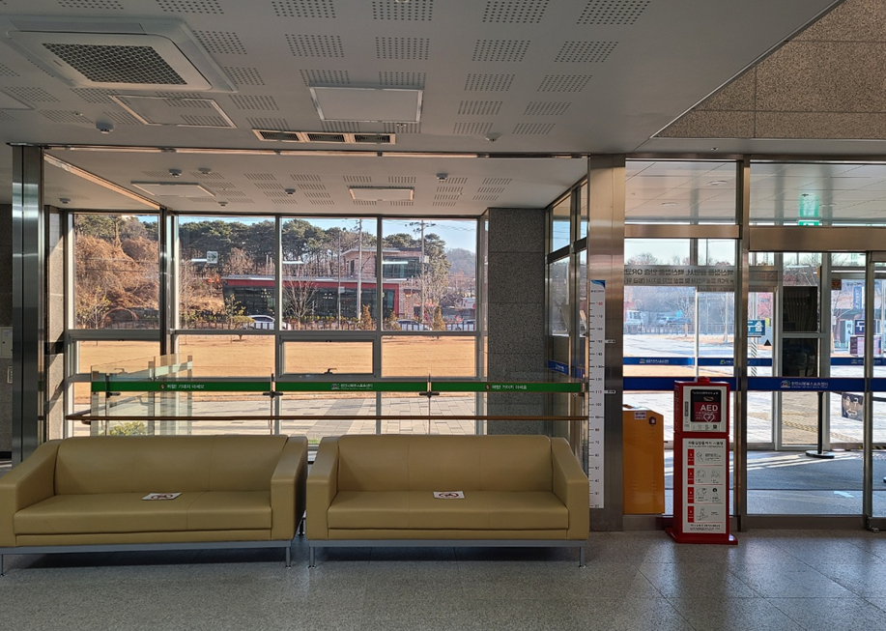
공단 친환경 경영 부가 활동
2. 친환경 설비 운영 및 구축
건물 외벽 창호 단열필름 설치
- 1층 ~3층 로비 및 사무실 120m² 설치
- 북부스포츠센터
추모공원 노후 화장로 4기 교체
- 작년 대비 가스 사용량 42,527kg 감축

Slide 18
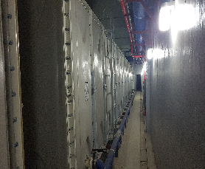
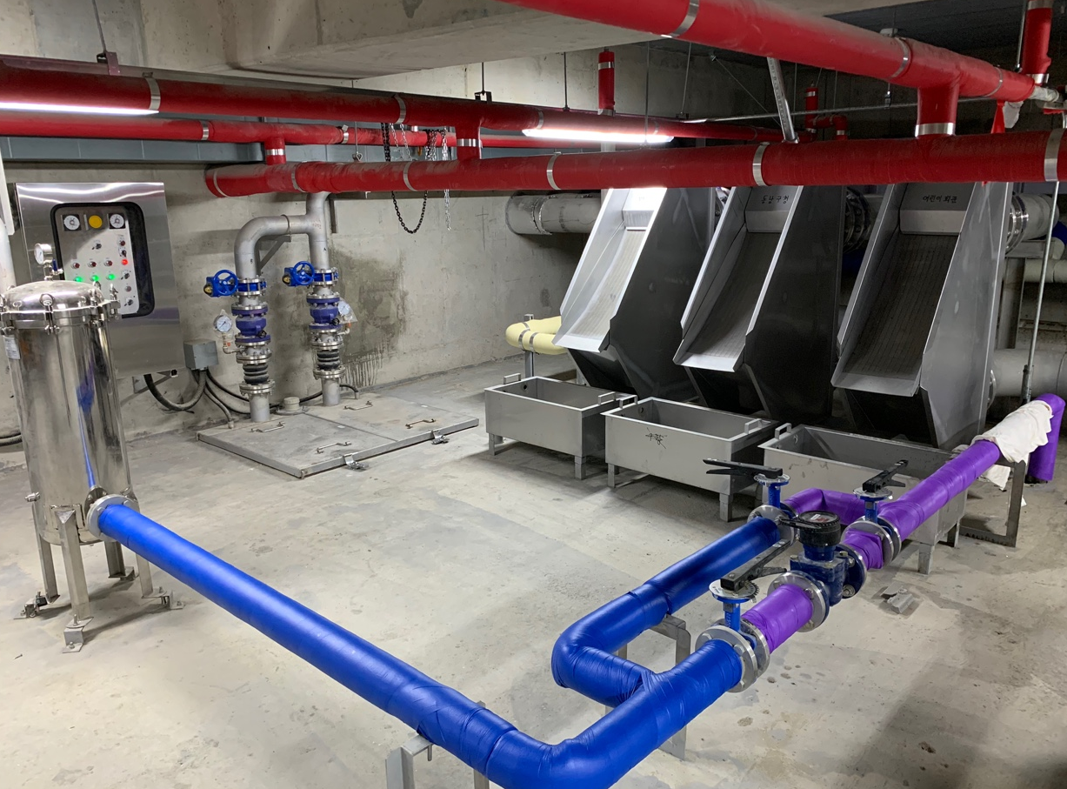
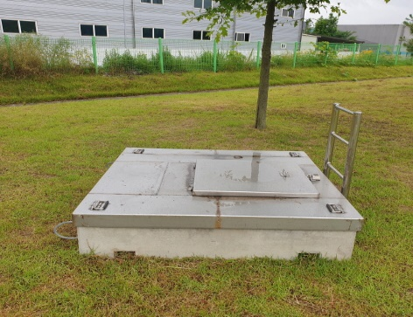
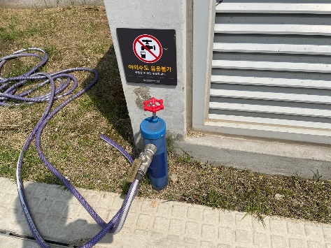
공단 친환경 경영 부가 활동
2. 친환경 설비 운영 및 구축
빗물이용시설 활용
- 우수 조경용수로 활용
(한들문화센터, 북부스포츠센터)
빗물이용시설 활용
- 상하수도 요금 감면 실시
(실내테니스장, 실내배드민턴장, 행정복합타운)

Slide 19
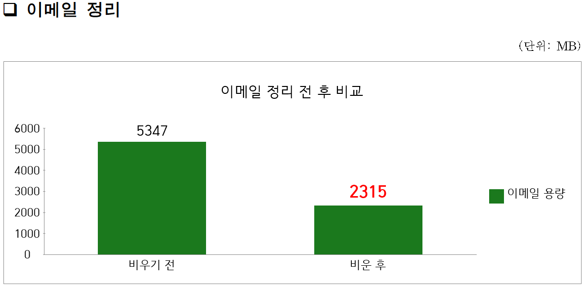
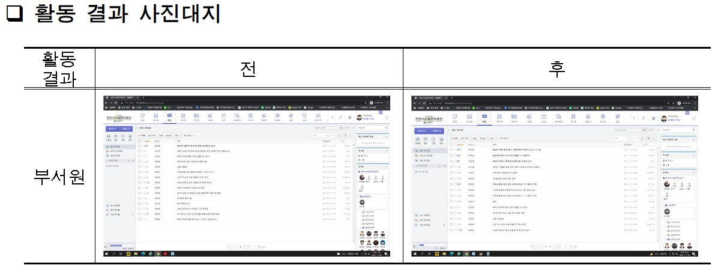
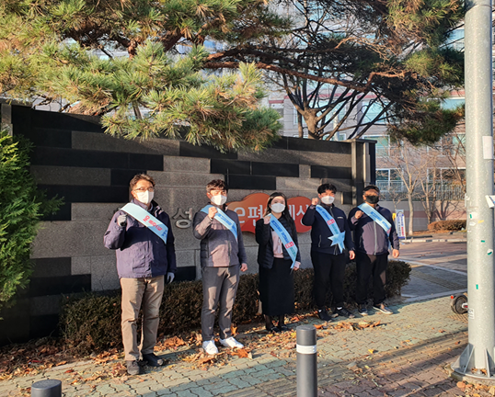
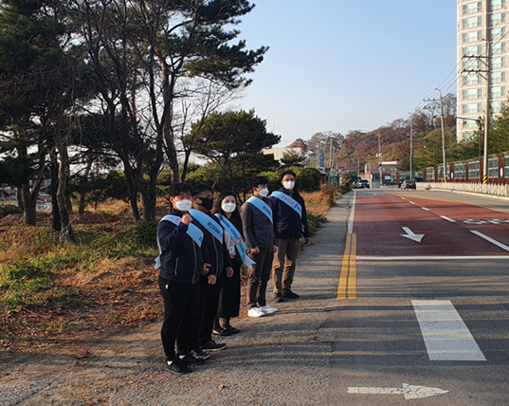
공단 친환경 경영 부가 활동
3. 신규 친환경 부가 활동
공단 에너지의 날 행사
- 사무실 소등, 냉방기 순차운휴 실시
북부스포츠센터 친환경 경영 캠페인
- 에너지 절약 관련 길거리 홍보 활동 실시
공원운영부 디지털 탄소 배출 저감 캠페인
- 이메일 정리, 인터넷 모드 설정 변경
친환경 제안 제도 활성화
- 부서별 6건 접수

Slide 20
공단 하반기 친환경 경영 실적분석
친환경 경영 추진위원회 실적분석
• 『 경영평가 지표』 및 『공공기관 에너지이용 합리화 추진에 관한 규정』의 평가항목을 충실히 이행
• 사업장 개장에 따른 공단 전체 에너지 사용량의 증가로 2020년 기준 온실가스 배출량 대비 감축률 감소 예상
- 2021년 예상 감축률 : 20.35%(32% 기준) / 점수 환산 : 0.63점(1점 만점)
- 2020년 감축률 : 38.97%(30% 기준) / 점수 환산 : 0.5점(0.5점 만점)
• 선제적인 친환경 경영 사업 아이템 발굴 및 활동의 다양화 필요
• 각 부서별 2022년 친환경 경영 사업 구상 및 계획 실시

Slide 21
공단 친환경 경영 추진실적
2021년 친환경 경영 추진 실적
구분 | 이행항목 | 진행 현황 |  |  | 비고
 |  | 완 료 | 진행 중 | 미추진
1 | 에너지이용 합리화 추진계획 및 실적보고
2 | 친환경 경영 추진위원회 개최 및 실적분석•평가 |  |  |  | 12월 하반기 친환경 경영 추진위원회 개최
3 | 에너지사용 현황 조사 및 분석
4 | 에너지절약 교육 실시
5 | 상반기 친환경 경영 추진실적 조사
6 | LED보급 및 신재생에너지설비 운영
7 | 실내 온도 준수 및 개인난방기 사용 점검 |  |  |  | 12월 말 완료
8 | 부서별 온실가스 감축 계획 수립
9 | 친환경 경영 부가활동 노력

Slide 22
공단 친환경 경영 추진실적
2022년 친환경 경영 추진 계획
구분 | 이행항목 | 비고
1 | 2021년 온실가스 감축목표 이행결과 및 2022년 이행 계획 제출 | 1월(한국환경공단)
2 | 2022년 공공기관 에너지이용 합리화 추진 계획 제출 | 1월(한국에너지공단)
3 | 2021년 공공기관 에너지이용 합리화 추진 결과 제출 | 3월(한국에너지공단)
4 | 친환경 경영 추진위원회 개최 및 실적분석•평가 | 상, 하반기 2회 / 6월, 12월
5 | 에너지사용 현황 조사 및 분석 | 매월
6 | 에너지절약 교육 실시 | 상, 하반기 2회(일반직, 공무직)
7 | 친환경 경영 추진실적 조사 | 상, 하반기 2회 / 6월, 12월
8 | LED보급 및 신재생에너지설비 운영 조사 | 상, 하반기 2회 / 5월, 11월
9 | 실내 온도 준수 및 개인난방기 사용 점검 | 7월, 11월
10 | 부서별 온실가스 감축 계획 수립 | 상반기 수립
11 | 에너지담당자 외부 전문교육 | 9월 예정

Slide 23
감사합니다.

